Slide 1
El Salvador
ASPIDH

Slide 2
OTBN El Salvador ASPIDH-REDLACTRANS
Objetivo general: Promover un entorno
legal positivo que propicie el respeto
a los derechos humanos de las
personas trans en América Latina
y el Caribe, para contribuir a un mejor
acceso a la salud integral y a la
respuesta frente al VIH-SIDA.
Objetivos específicos:
1- Promover cambios en las normativas y su aplicación para facilitar el acceso a servicios de salud y VIH para las personas trans.
2- Fortalecer las capacidades de la REDLACTRANS y las organizaciones que la integran.
3- Incrementar información sobre vulneración y violación de los derechos humanos, acceso a la salud integral y VIH en la región, para la incidencia política.
Actividades:
Talleres de sensibilización al personal de salud.
Mesas de dialogo interinstitucionales.
Encuentros nacionales.

Slide 3
Actividades del año 2018
Nombre de la actividad | Primer trimestre | Segundo trimestre | Tercer trimestre | Cuarto trimestre | Personas alcanzadas, instituciones del estado
Talleres de sensibilización a personal de salud en ciudad sede |  | 31 de mayo de 2018, 43 personal de salud |  | 30 de octubre de 2018, 48 personal de salud | 91 personal de salud
Talleres de sensibilización al personal de salud en el interior del país | 20 de febrero de 2018, Chalatenango, La Nueva Concepción, 40 personal de salud | 28 de junio de 2018, Usulután, 47 personal de salud | 24 de agosto de 2018, Ahuachapán, 45 personal de salud | 14 de noviembre de 2018, La Paz, 41 personal de salud | 172 Personal de salud
Mesa de dialogo interinstitucional | Febrero de 2018, 20 instituciones del estado salvadoreño |  | Septiembre 2018, 20 instituciones del estado salvadoreño, seguimiento
Representación de incidencia política internacionales |  | Abril 2018, VIII Cumbre de las Américas , 48 Asamblea de la OEA | Julio 2018 participación en la 22 conferencia mundial del VIH-SIDA | Octubre 2018 participación en el dialogo de la CIDH

Slide 4
Actividades del año 2018
Encuentros Nacionales |  |  | Julio 2018 2° encuentro nacional de planificación y trabajo con las organizaciones trans nacionales
Talleres de formación y fortalecimiento institucional |  | Mayo 2018, Taller regional de planificación estratégica. | Agosto 2018 taller sub regional de incidencia política

Slide 5
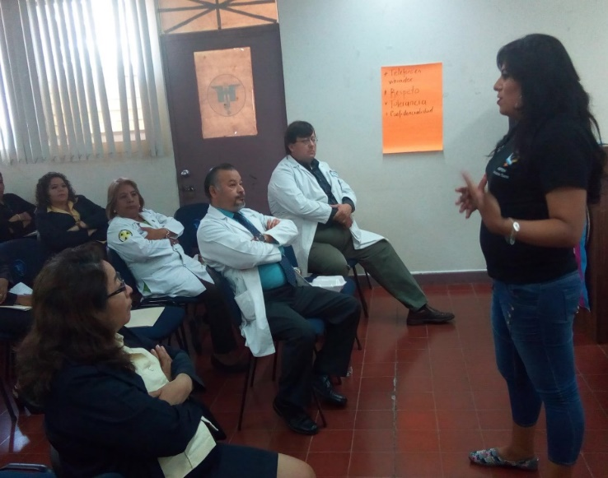
Talleres en cuidad sede

Slide 6
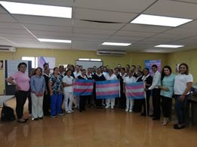
Talleres en el interior del país

Slide 7
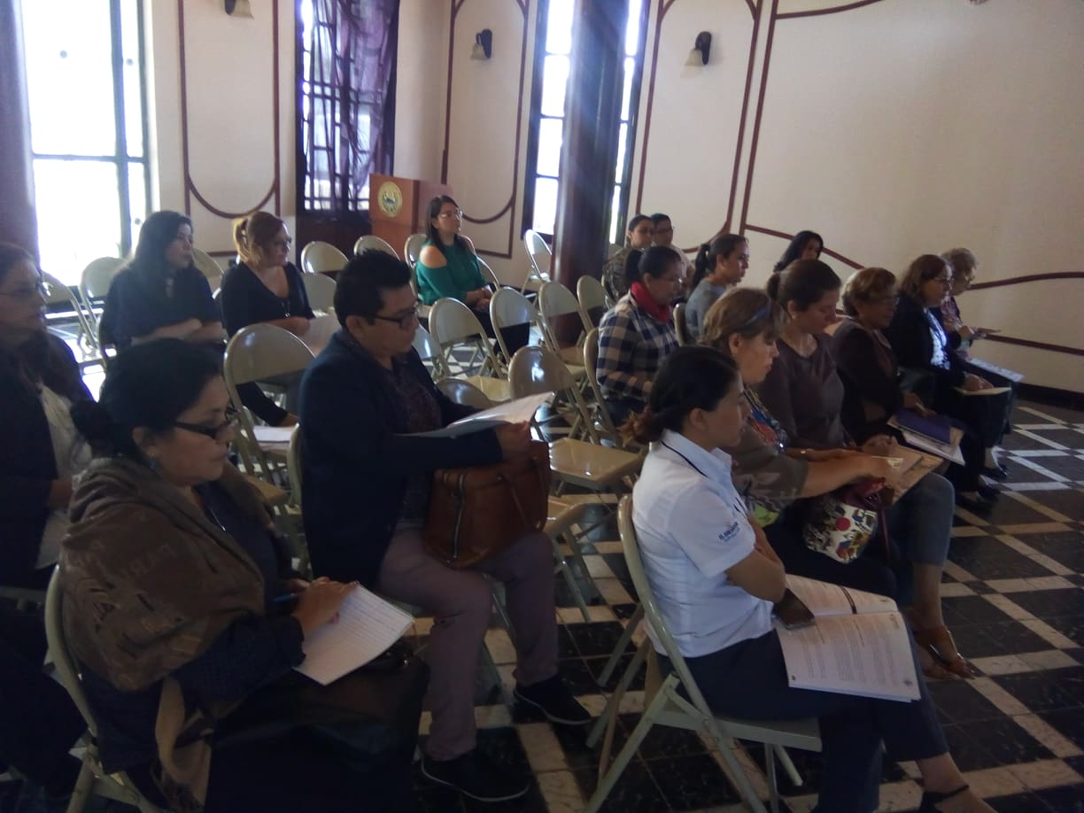
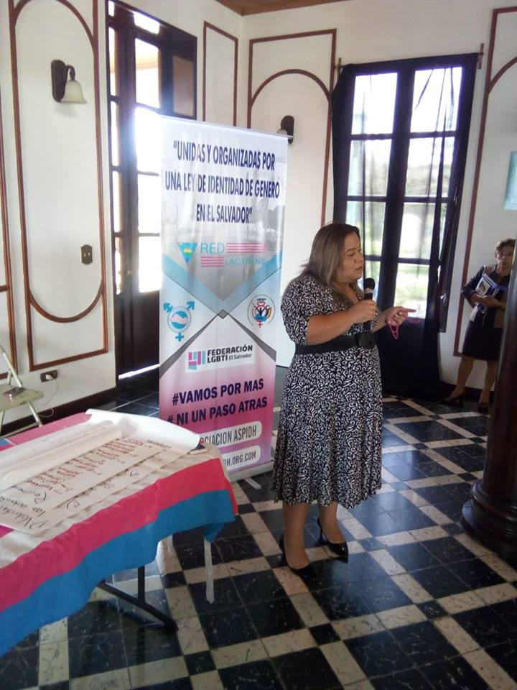
Mesa de dialogo interinstitucional

Slide 8
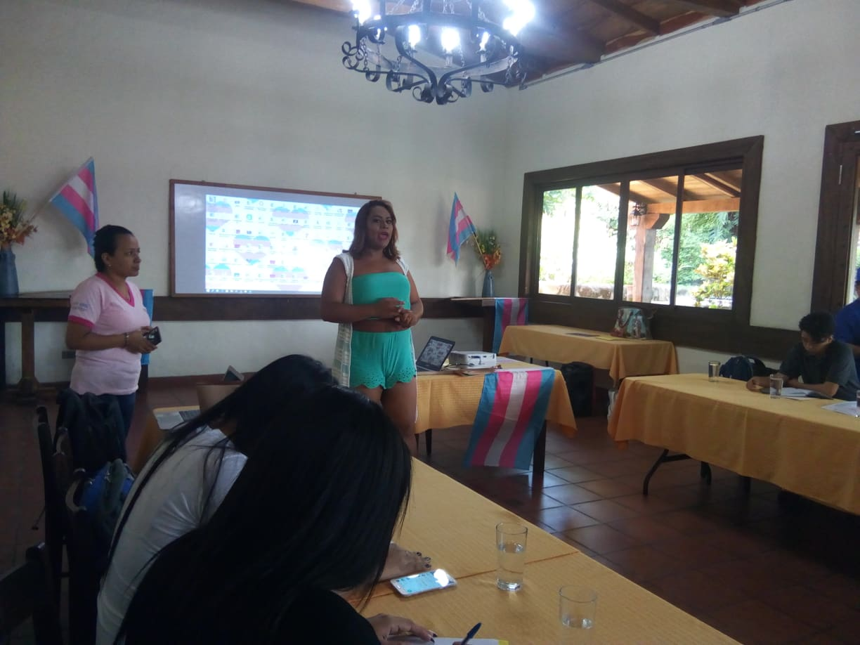
Encuentro nacional

Slide 9
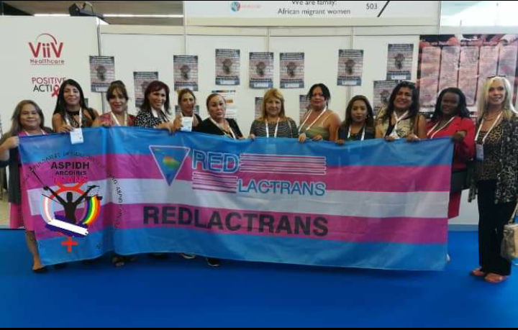
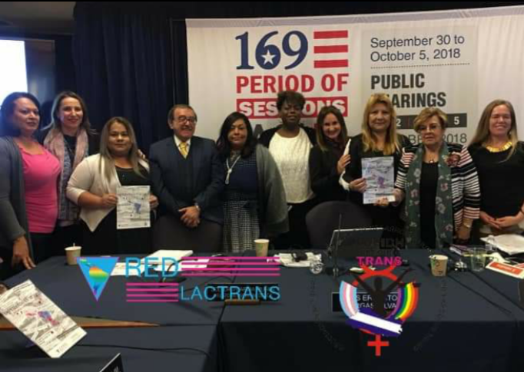
Actividades de incidencia política

Slide 10
Gracias!!!!!!

